Slide 1
로그인

Slide 2
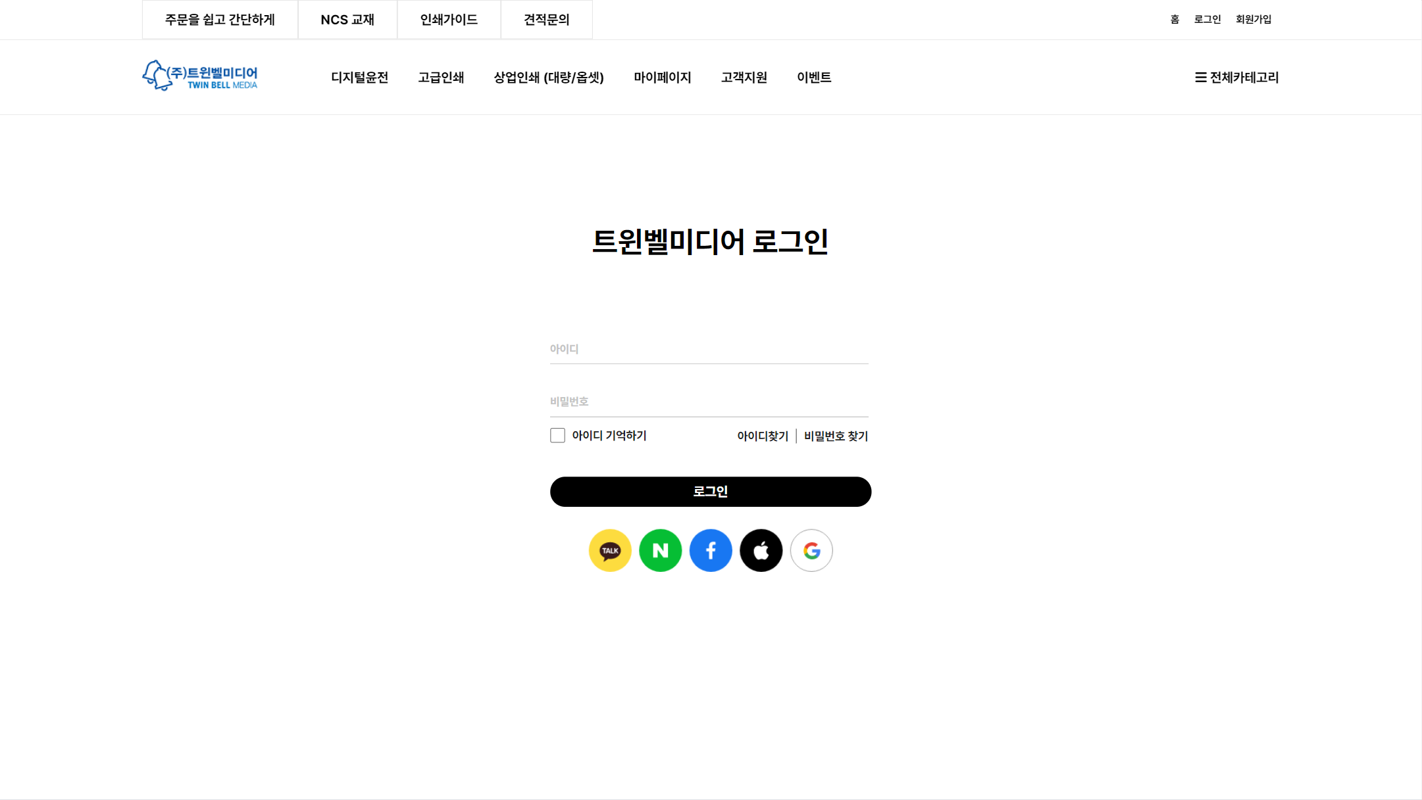





로그인페이지
1. 아이디 – 정규식 조건 적용
2. 비밀번호 – 정규식 조건 적용
3. 체크시 아이디 적은 값이 저장 됨.
4. 클릭시, 아이디 및 비밀번호 찾기 페이지로 이동
5. SNS 버튼 클릭시, 해당 SNS계정 통하여 로그인 가능

Slide 3
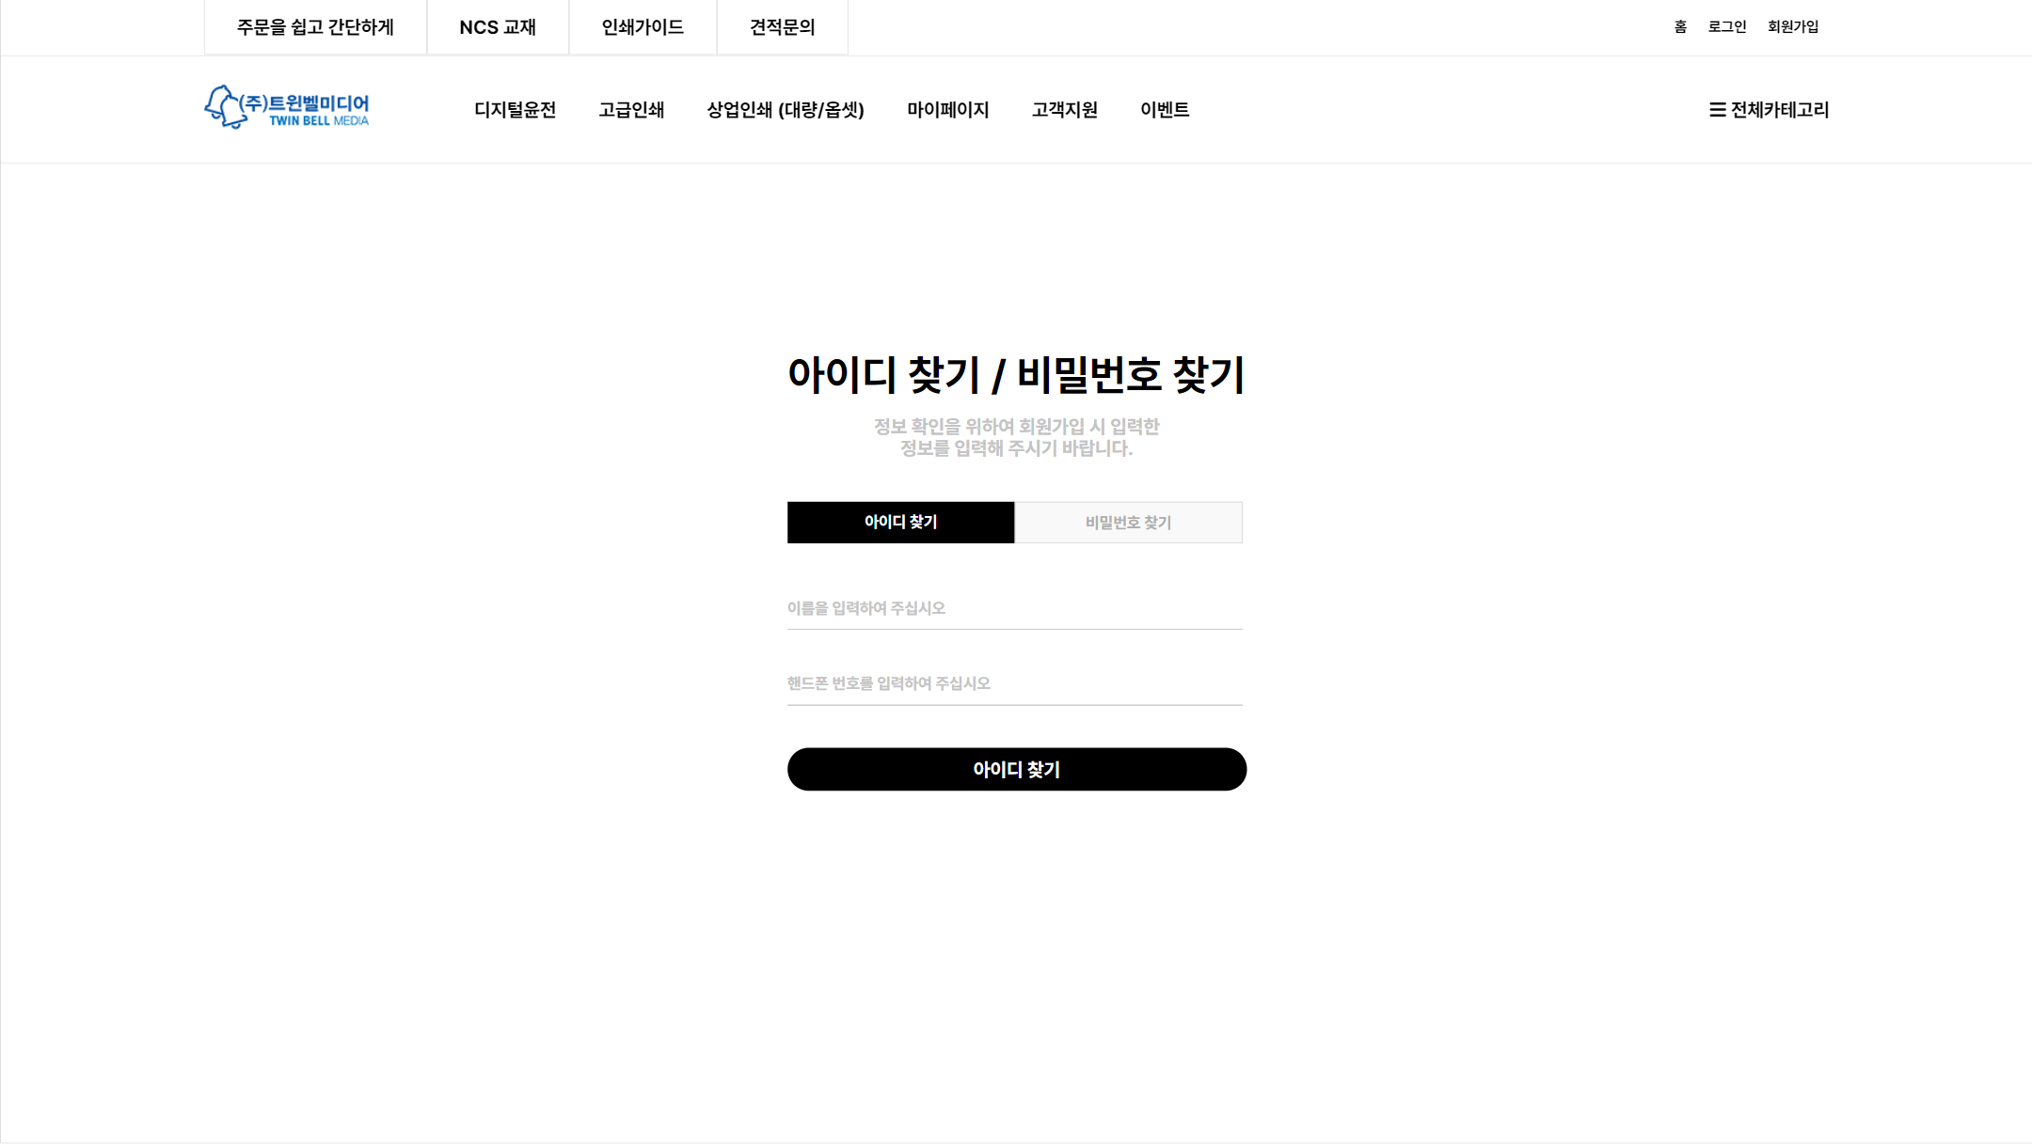
아이디 찾기
아이디 및 비밀번호 찾기 버튼 클릭시 해당 찾기 페이지로 이동
2. 이름 – 회원가입시 적은 이름 기입
3. 핸드폰 번호 – 회원가입시 적은 핸드폰 번호 기입
4. 버튼 클릭시 기입한 정보에 해당하는 아이디가 있으면, 결과창으로 아니면 실패창으로 이동

Slide 4
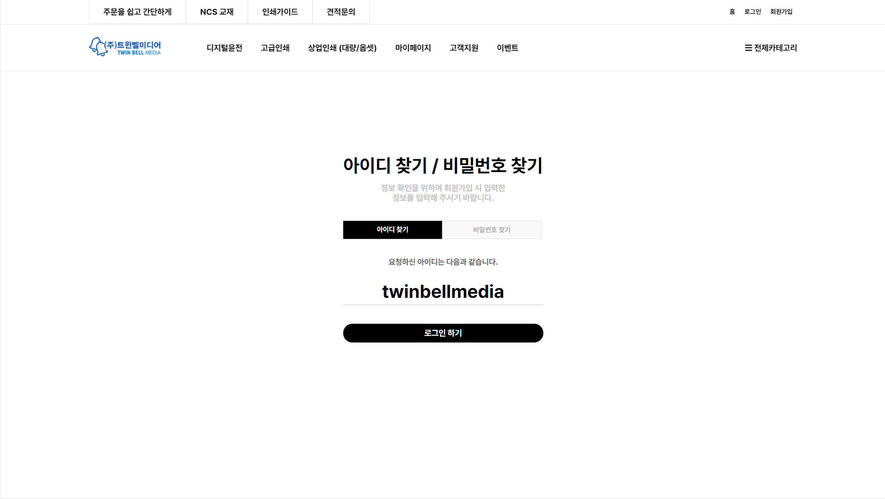
아이디 찾기 결과
아이디 찾기에서 기입한 정보에 해당하는 아이디
2. 버튼 클릭시 로그인 페이지로 이동

Slide 5
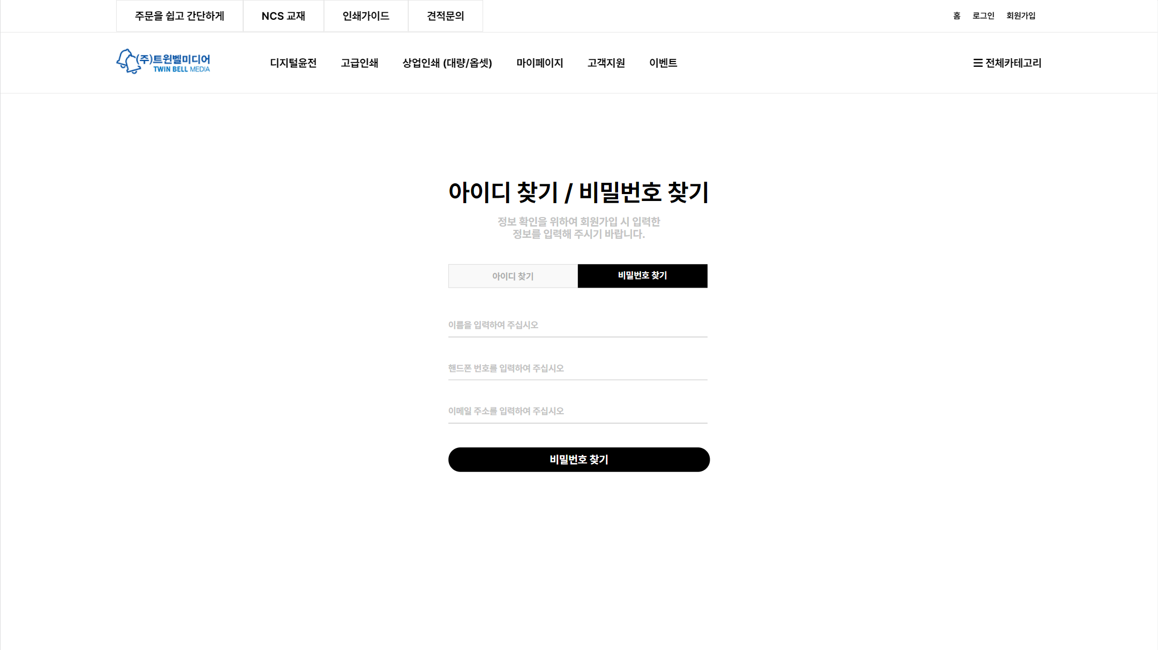
비밀번호 찾기
아이디 및 비밀번호 찾기 버튼 클릭시 해당 찾기 페이지로 이동
2. 이름 – 회원가입시 적은 이름 기입
3. 핸드폰 번호 – 회원가입시 적은 핸드폰 번호 기입
4. 회원가입시 적은 이메일 기입
5. 버튼 클릭시 기입한 정보에 해당하는 아이디가 있으면, 결과창으로 아니면 실패창으로 이동

Slide 6
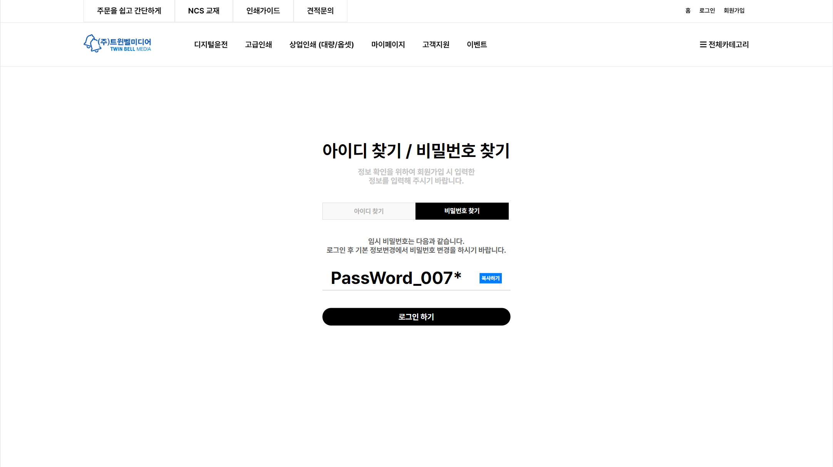
비밀번호 찾기 결과
아이디 찾기에서 기입한 정보에 해당하는 아이디
2. 버튼 클릭시 로그인 페이지로 이동
3. 버튼 클릭시 임시비밀번호 복사

Slide 7
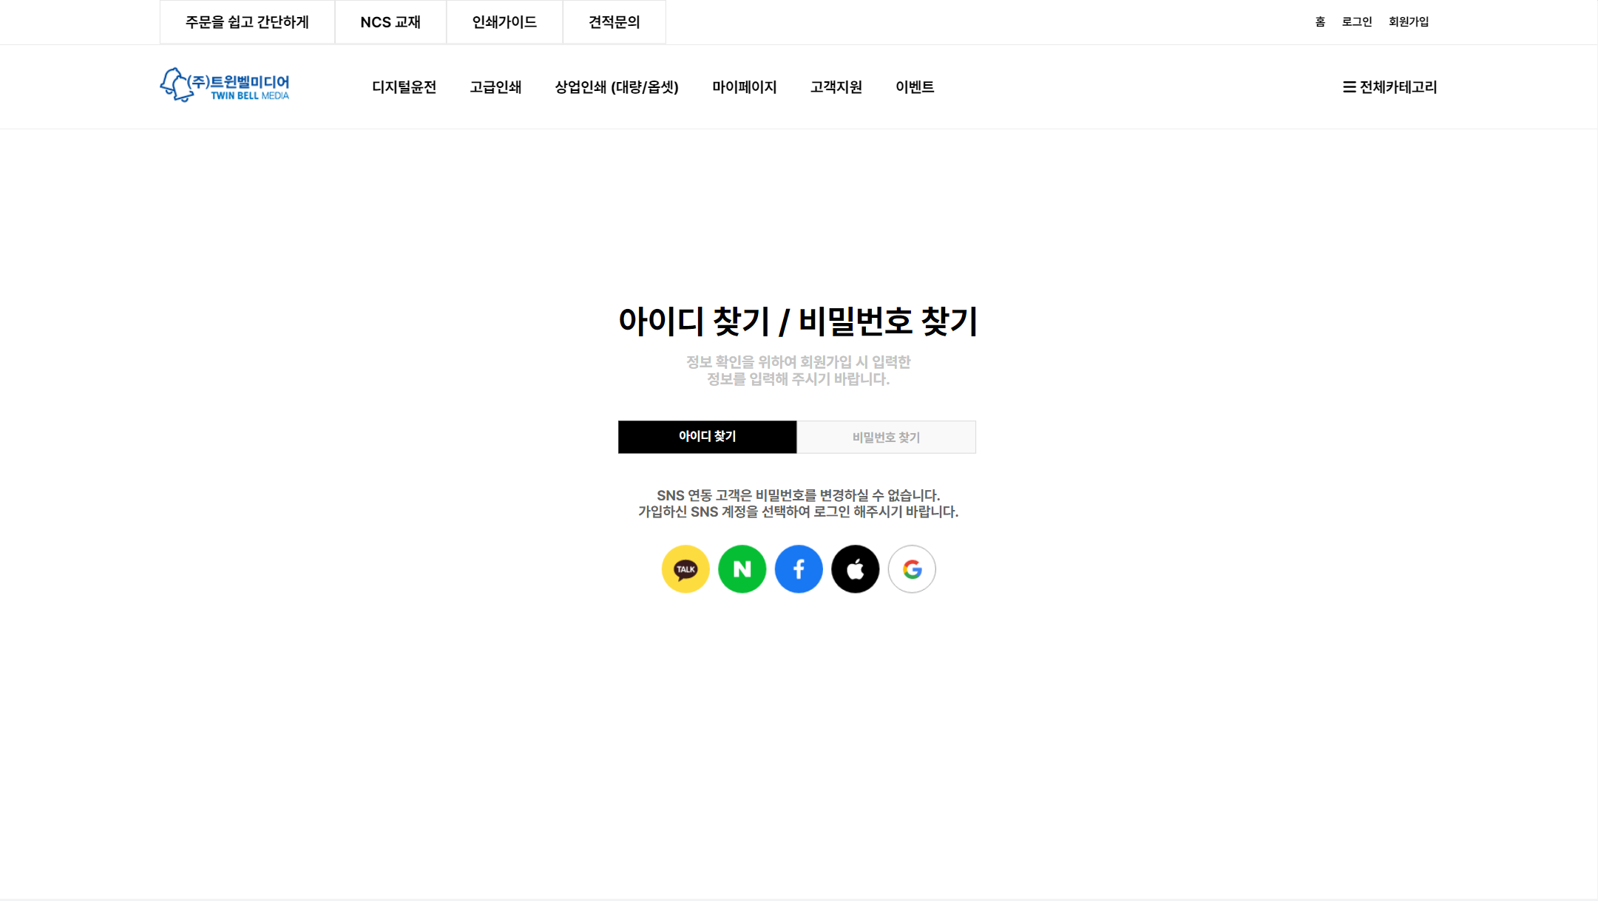
SNS 비밀번호 변경
SNS 연동고객은 비밀번호를 바꿀수 없는 문구

Slide 8
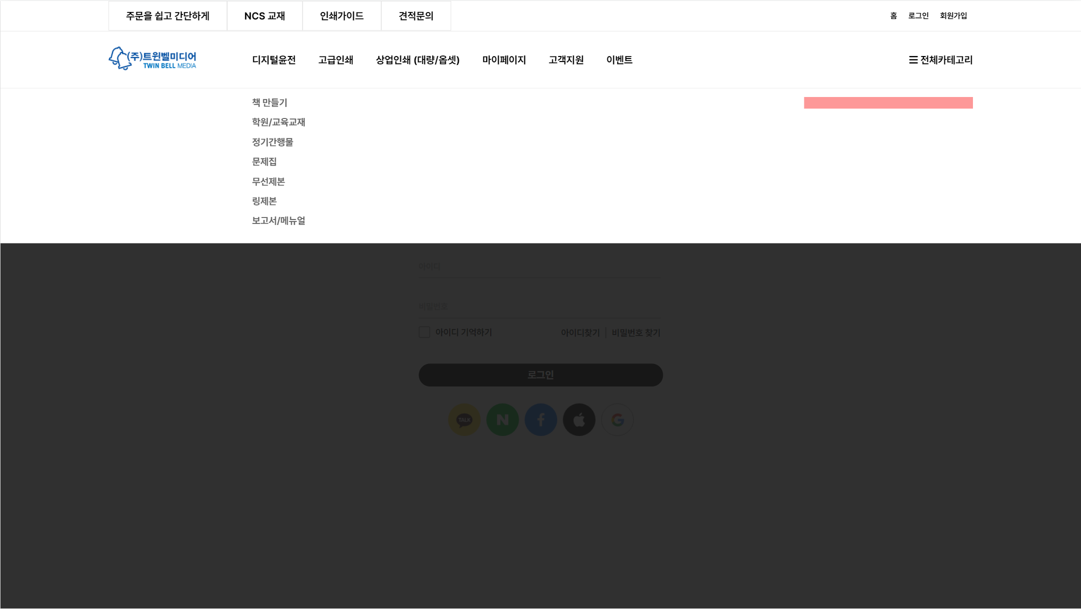
하위메뉴
해당 메뉴에 마우스가 올라가면, 아래 하위메뉴가 나온다.
2. 해당 자리에는 각 메뉴에 따라 다른 이미지가 출력
3. 해당 버튼을 클릭시 모든 메뉴 및 하위메뉴 페이지가 나온다

Slide 9
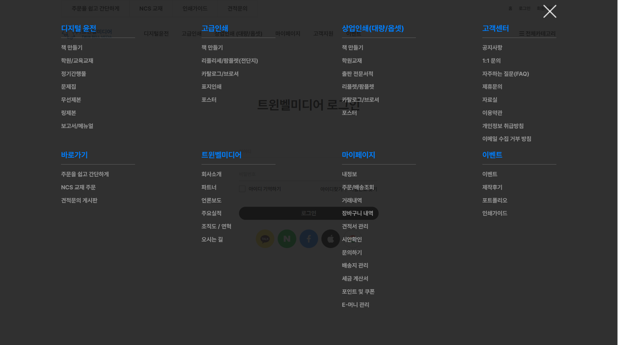
전체 카테고리
메인 메뉴
2. 하위메뉴
3. 클릭시 카테고리 닫기

Slide 10
회원가입

Slide 11
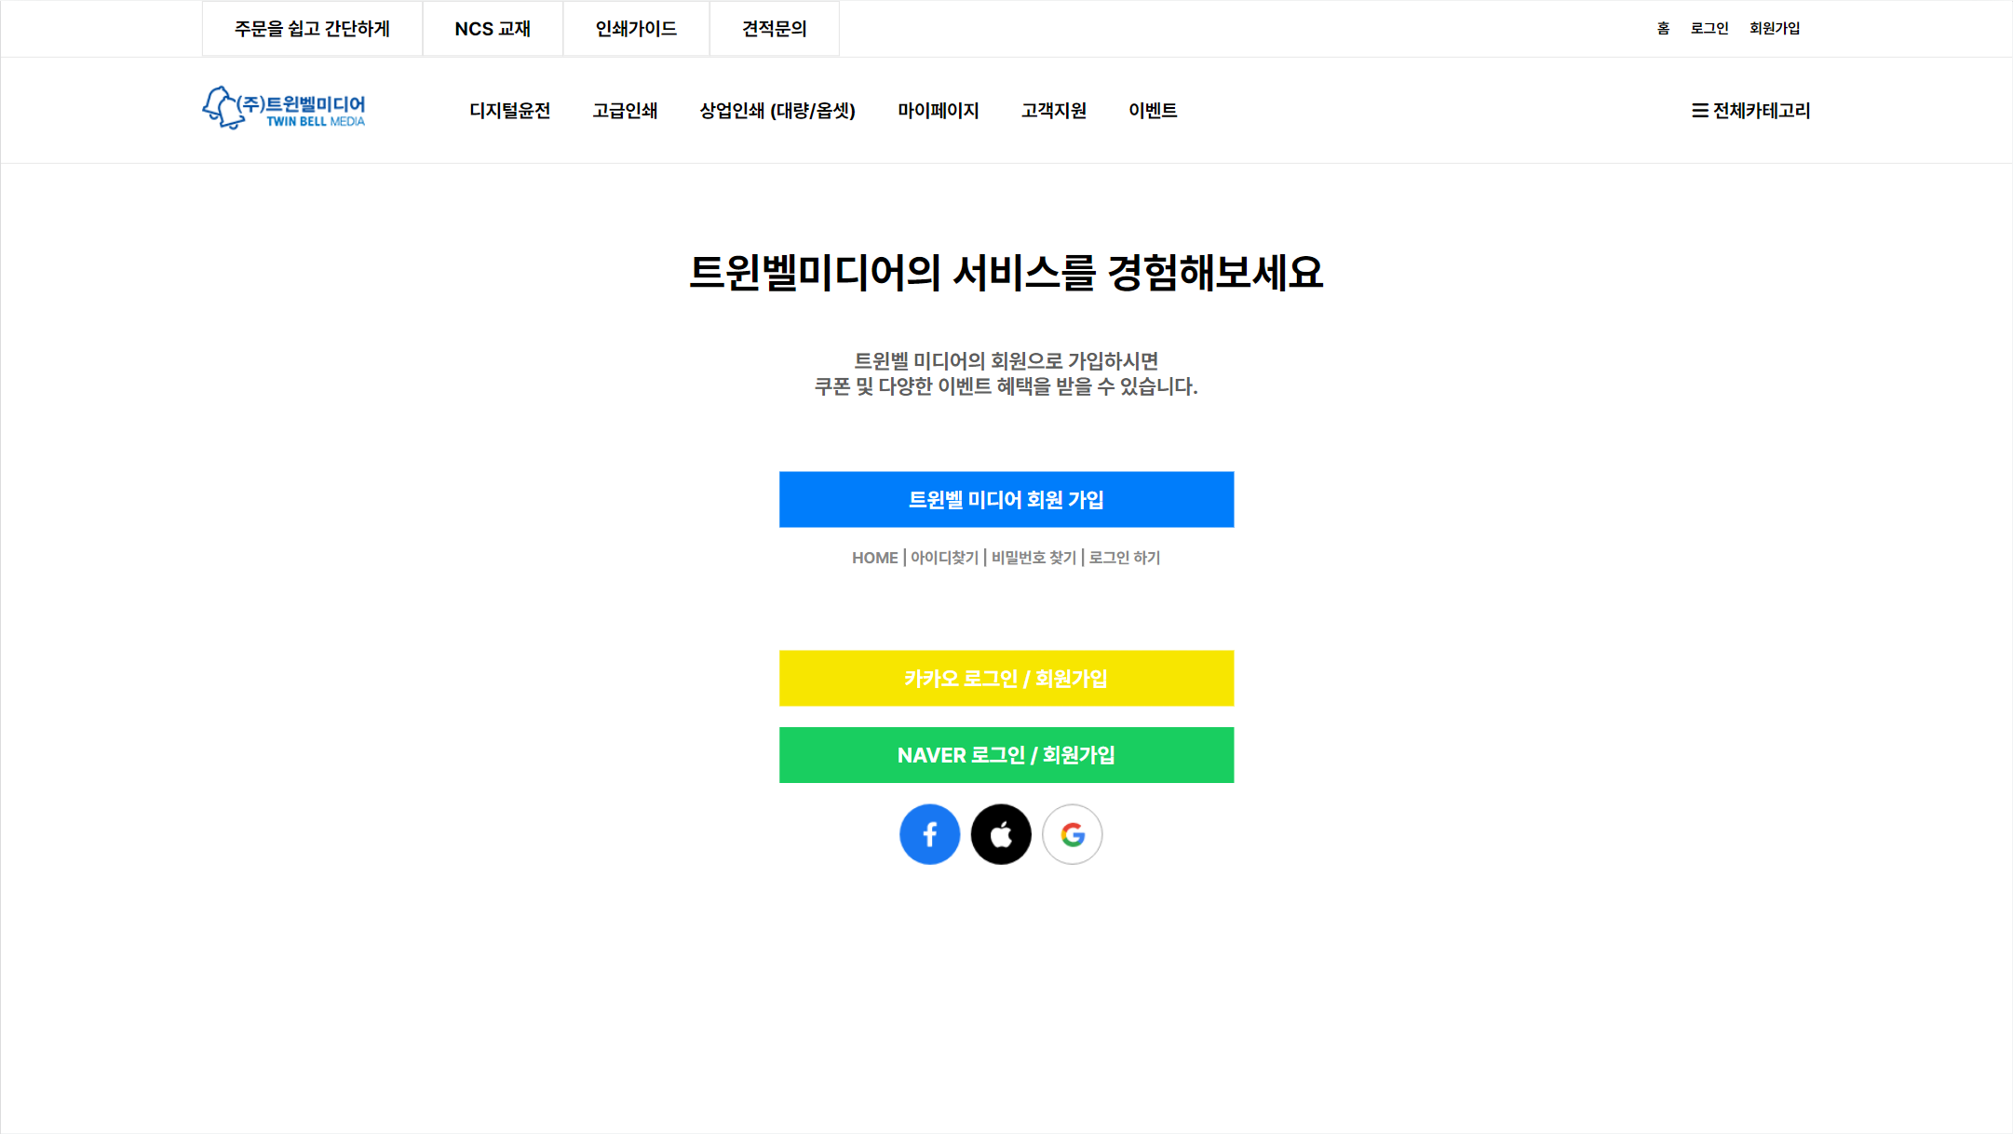
회원가입 페이지
1. 클릭시 트윈벨 기본 회원가입 페이지로 이동
2. 클릭시 각 텍스트에 해당하는 페이지로 이동
3. 클릭시 SNS 계정 회원가입 팝업
4. 3번과 동일

Slide 12
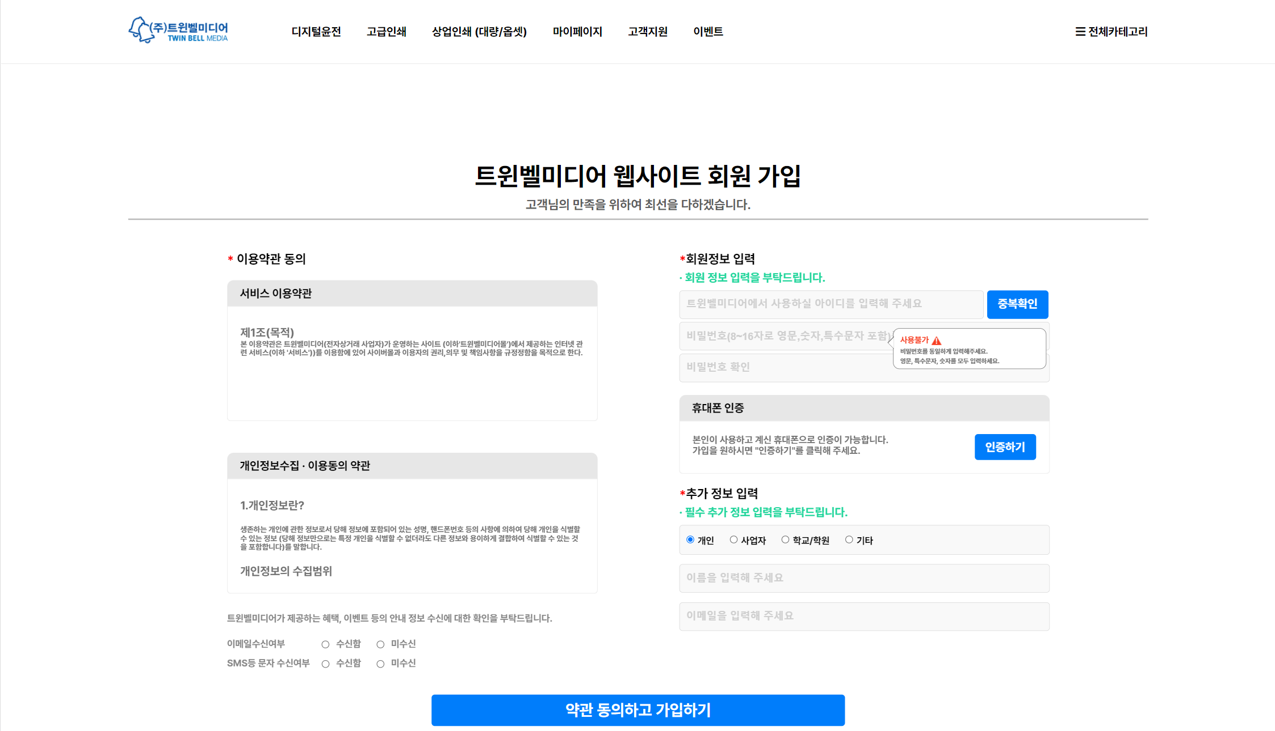





회원가입 페이지 - 개인
1. 약관 내용
2. 스크롤바 – 현재 안보이게 디자인 되어있음 스크롤 가능
3. 수신 관련 라디오 버튼
4. 회원 정보 입력
5. 아이디 – 정해진 정규식 안에서만 작성 가능
6. 클릭시 해당 아이디가 이미 존재하였는지 확인
7. 정해진 정규식 안에서 비밀번호 작성, 비밀번호 상태에 따라 8번의 팝업이 뜬다
8. 비밀번호 상태 팝업
9. 클릭시 휴대폰 인증하기 모달 팝업
10. 가입 유형 선택시 해당 유형 페이지로 이동

Slide 13
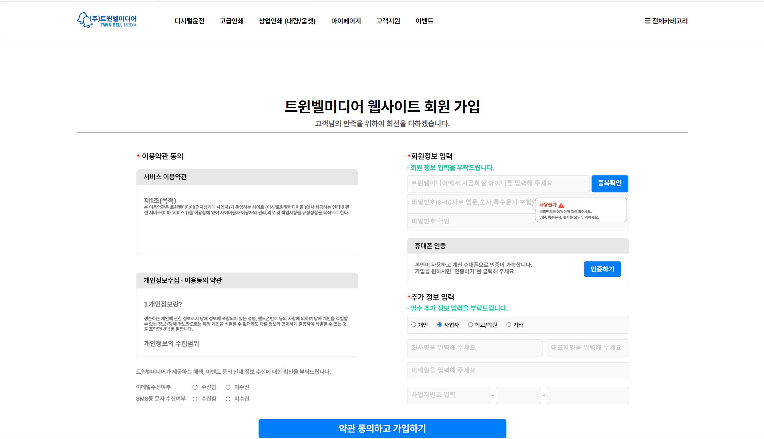
회원가입 페이지 - 사업자
1. 약관 내용
2. 스크롤바 – 현재 안보이게 디자인 되어있음 스크롤 가능
3. 수신 관련 라디오 버튼
4. 회원 정보 입력
5. 아이디 – 정해진 정규식 안에서만 작성 가능
6. 클릭시 해당 아이디가 이미 존재하였는지 확인
7. 정해진 정규식 안에서 비밀번호 작성, 비밀번호 상태에 따라 8번의 팝업이 뜬다
8. 비밀번호 상태 팝업
9. 클릭시 휴대폰 인증하기 모달 팝업
10. 가입 유형 선택시 해당 유형 페이지로 이동

Slide 14
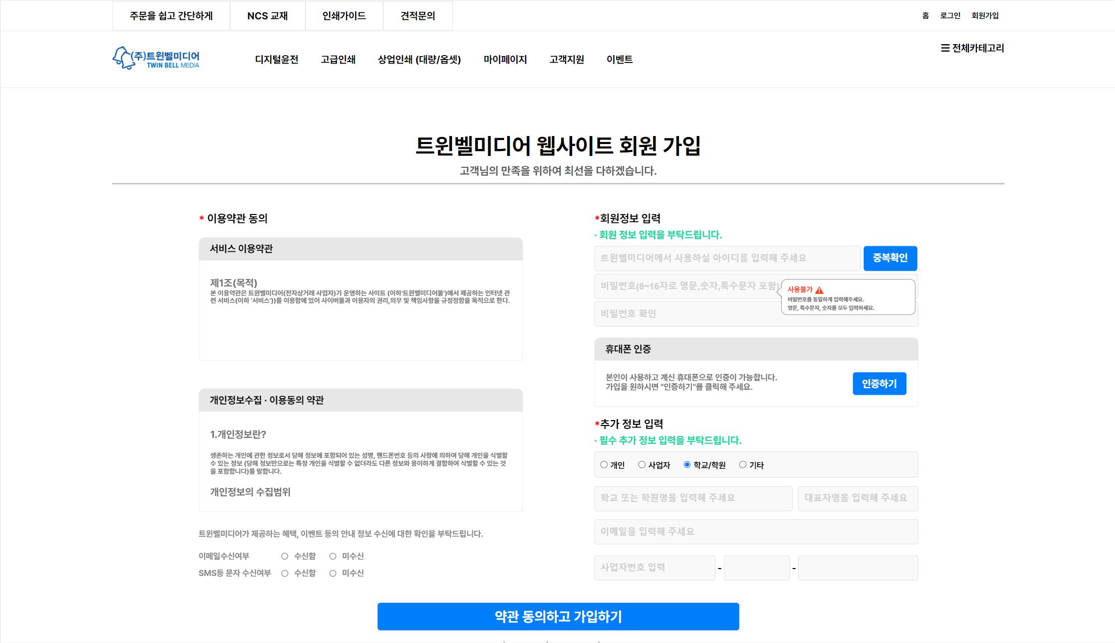
회원가입 페이지 – 학교/학원
1. 약관 내용
2. 스크롤바 – 현재 안보이게 디자인 되어있음 스크롤 가능
3. 수신 관련 라디오 버튼
4. 회원 정보 입력
5. 아이디 – 정해진 정규식 안에서만 작성 가능
6. 클릭시 해당 아이디가 이미 존재하였는지 확인
7. 정해진 정규식 안에서 비밀번호 작성, 비밀번호 상태에 따라 8번의 팝업이 뜬다
8. 비밀번호 상태 팝업
9. 클릭시 휴대폰 인증하기 모달 팝업
10. 가입 유형 선택시 해당 유형 페이지로 이동

Slide 15

회원가입 페이지 - 기타
1. 약관 내용
2. 스크롤바 – 현재 안보이게 디자인 되어있음 스크롤 가능
3. 수신 관련 라디오 버튼
4. 회원 정보 입력
5. 아이디 – 정해진 정규식 안에서만 작성 가능
6. 클릭시 해당 아이디가 이미 존재하였는지 확인
7. 정해진 정규식 안에서 비밀번호 작성, 비밀번호 상태에 따라 8번의 팝업이 뜬다
8. 비밀번호 상태 팝업
9. 클릭시 휴대폰 인증하기 모달 팝업
10. 가입 유형 선택시 해당 유형 페이지로 이동

Slide 16
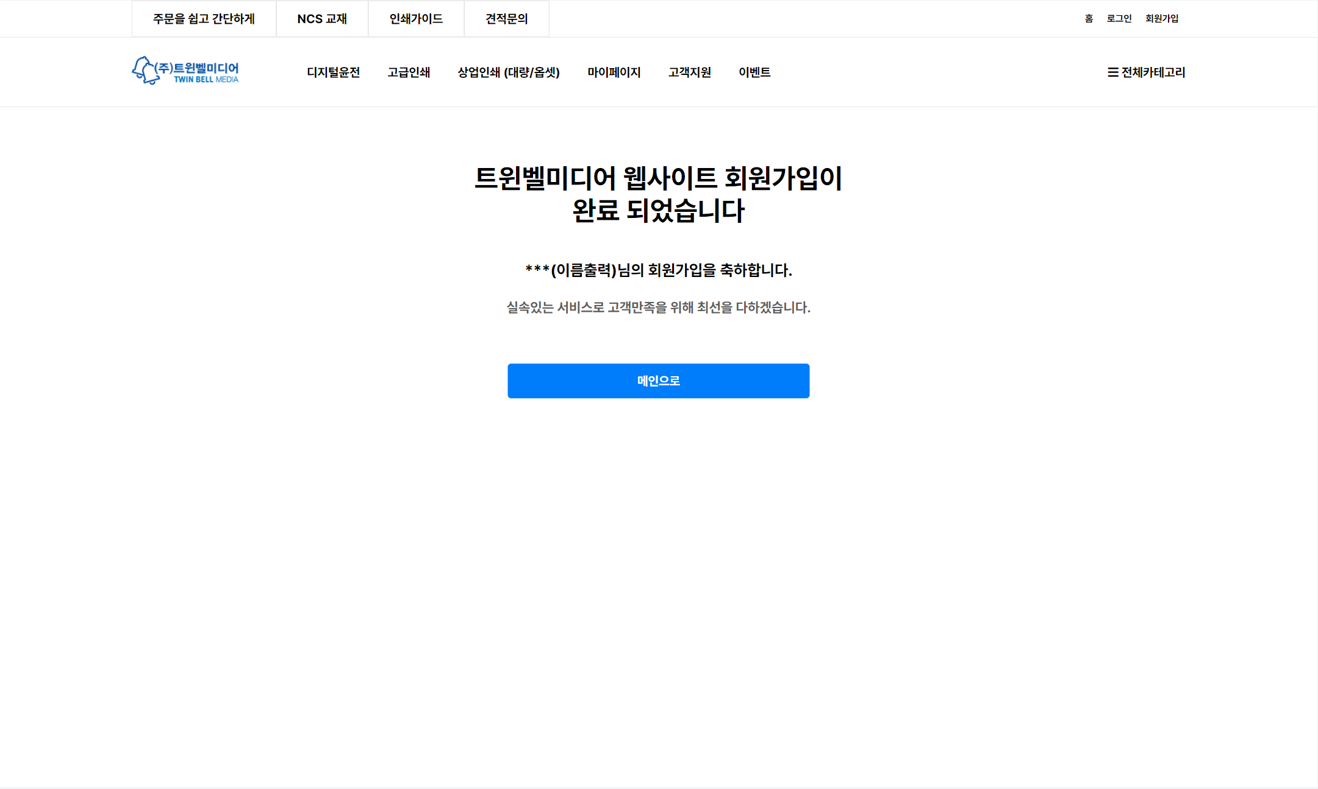
회원가입 페이지 - 기타
1. 회원가입에 성공한 회원의 이름출력
2. 클릭시 홈페이지 메인으로 이동

